Slide 1
信息安全数学基础
李佟鸿
湖北警官学院 信息技术系

Slide 2
课程概况
本课程介绍了信息安全涉及
到数学理论，主要有三个方面
内容：数论、代数和椭圆曲线
论.

Slide 3
教学目标
要求能够掌握逻辑推理的数学方法，数
论、代数等的基本理论，并能运用这些理论
知识解决实际问题. 通过本课程的学习，不
仅能为学生的专业课学习及将来从事信息安
全方面开发和应用研究打下坚实的基础，同
时有助于培养抽象思维、严格的逻辑推理和
创新能力.

Slide 4
课程考核
1. 考试课.
2. 学时：一学期.
3.考核方式：
作业(30%) + 考试(70%)
作业= 平时作业(20%)+ 课堂小测验(10%)
4. 考试方式：闭卷考试.

Slide 5
作业要求
1. 一周一次。按时交。
2. 作业实行记分制。
3. 严禁抄袭作业。

Slide 6
联系方式
电话：13638626872
办公室:教研楼120(教研科)

Slide 7
第一章 整数的可除性
整除的概念
素数
欧几里得除法
整数的表示
最大公因数
广义欧几里得除法

Slide 8
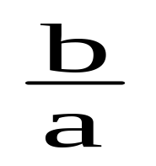
整除的概念
定义1 设a、b是两个整数，其中b≠0
如果存在一个整数 q 使得等式 a=bq 成
立，就称b整除a或者a被b整除，记作
b|a ，并把b叫作a的因数，把a叫作b的
倍数.这时，q也是a的因数，我们常常
将q写成a／b或
否则，就称b不能整除a或者a不能被b
整除，记作a b.

Slide 9
整除的一些常用结论：
当b遍历整数a的所有因数时，-b也遍历整数a的所有因数.
(2)当b遍历整数a的所有因数时，a/b也遍历整数a的所有因数.
(3)设b，c都是非零整数，
(i)若b|a，则|b|||a|.
(ii)若b|a，则bc|ac.
(iii)若b|a，则1<|b|≤|a|.

Slide 10
例1 30 ＝ 2﹡15 ＝3﹡10 = 5﹡6
有2，3，5分别整除30或30被2，3，5
整除，记作2|30，3|30，5|30.这时，
2，3，5都是30的因数，30是2，3，5
的倍数.
规定：
0是任何非零整数的倍数.
1是任何整数的因数.
任何非零整数a是其自身的倍数，也是其自身的因数.

Slide 11
问题：
是否存在这样的整数a，b，c，使得a|bc，
a b，且a c?
例2 设a，b为整数，若b|a，则
b|(-a)，(-b)|a，(-b)|(-a).
证：设b|a，则存在整数q使得a=bq.因而，
(-a)=b(-q)，a=(-b)(-q)，(-a)=(-b)q
因为-q，q都是整数，所以根据整除的定义，
我们有
b|(-a)，(-b)|a，(-b)|(-a)

Slide 12
定理1 设a，b≠0，c≠0是三个整数.若
c|b，b|a，则c|a.
证：设c|b，b|a，根据整除的定义，分别
存在整数q₁， q₂使得
b=c q₁ ，a=b q₂
因此，我们有
a=b q₂=(c q₁ )q₂=cq
因为q= q₁ q₂是整数，所以根据整除的定
义，有c|a.

Slide 13
定理2 设a，b，c≠0是三个整数，若c|a，
c|b，则c|a±b.
证：设c|a，c|b，那么存在两个整数q₁，
q₂分别使得
a=c q₁ ，b=c q₂
因此，
a±b= c q₁ ±c q₂ =c(q₁± q₂ )
因为q₁± q₂是整数，所以a±b被c整除.

Slide 14
定理3 设a，b，c是三个整数.若c|a，c|b
则对任意整数s，t，有c|sa+tb.
证：设c|a，c|b，那么存在两个整数q₁，
q₂分别使得
a=cq₁，b=c q₂
因此，
sa+tb=s(cq₁) +t(c q₂)=c(sq₁+tq₂)
因为sq₁+tq₂是整数，所以sa+tb被c整除.

Slide 15
例3 如果7|14，7|21，所以
7|(3*21-4*14)=7，
7|(3*21+4*14)=119
例4 设a，b，c≠0是三个整数，c|a，c|b.
如果存在整数s，t，使得sa+tb=1，则
c=±1.
证：设c|a，c|b，因为存在整数s，t使得
sa+tb=1，
根据定理3，我们有
c|sa+tb=1
因此，c=±1.

Slide 16
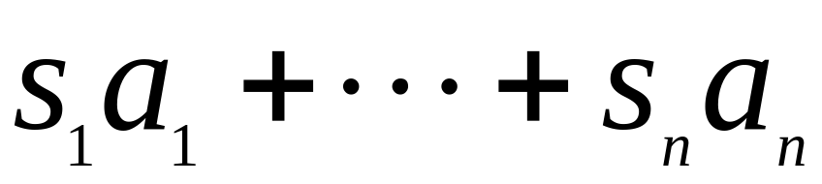
定理3的推广形式：
定理4 若整数a₁，…，a_{n}都是整数c≠0的
倍数，则对任意n个整数s₁，…，s_{n}，整数
是c的倍数.

Slide 17
定理5 设a，b都是非零整数.若a|b，
b|a，则a=±b.
证：设a|b，b|a，那么存在两个整数q₁，q₂
分别使得 a=bq₁， b=aq₂
从而，a = bq₁=(aq₂)q₁ =a(q₁q₂)
这样，q₁q₂＝1，因为， q₁，q₂是 整数，所
以q₁=q₂=±1，进而，a=±b.

Slide 18
例5 证明：若3|n ，且7|n，则21|n.
证：由3|n，得 n=3m ，所以7|3m.由
此及7|7m ，得 7|(7m-2·3m)=m.
因此，有 21|n.
例6 设a ，b是两个给定的非零整数，且有
整数x，y使得ax + by = 1.证明：若a|n，
b|n，则ab|n.
证：n=n (ax+ by)=(na) x +(nb) y.
由a| n，b| n可得ab | na ，ab | nb，所以
ab | n.

Slide 19
例7 证明：如果a是整数，则a³-a被3整除.
证： a³-a=(a-1)a(a+1).因为任意整数a
可以写成
a = 3n+b (a、b是整数，1≤b≤3)
的形式.
(i)当b=1时，a-1=3n，所以3|(a-1).
(ii)当b=2时，a+1=3(n+1)，所以3|(a+1).
(iii)当b=3时，a=3n+3，所以3|a.
所以，不论b为多少，均有3|(a³-a).

Slide 20
素数
定义2 设整数n≠0，±1.如果除了显然因
数±1，±n以外，n没有其他因数，那么，n
叫做素数（或质数或不可约数），否则，n叫
做合数.
规定：若没有特殊说明，素数总是指正整
数，通常写成p或 p₁， p₂，…， p_{n}.
例 整数2，3，5，7都是素数，而整数4，
6，8，10，21都是合数.

Slide 21
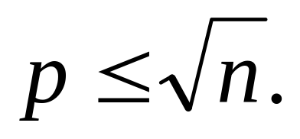
定理6 设n是一个正合数，p是n的一个
大于1的最小正因数，则p一定是素数，且
证 反证法.如果p不是素数，则存在整数q，
1<q<p，使得q|p.但p|n，根据定理1，我们
有q|n.这与p是n的最小因数矛盾.所以，p是
素数.
因为n是合数，所以存在整数n₁使得
n=pn₁， 1<p≤ n₁ <n
因此，p²≤n，故

Slide 22
常用结论：
设p是素数，a，b是任意整数，则
(i)p|a或(p，a)=1 .
(ii) 若p|ab 则p|a或p|b.
证 (i) 因为(p，a)|p，p为素数，所以
(p，a)=1或者(p，a)=p.故有
(p，a)=1或p|a.
(ii)若p a，因为p为素数，所以(p，a)=1
又由p|ab，故有p|b.
同理可证，若p b，当p|ab时，有p|a.

Slide 23
例8 证明：对于任给的正整数k，必有k个连续正整数都是合数.
证：对于任意给的正整数k，考察整数
(k+1)！，则(k+1)!+2，(K+1)!+3，…，
(k+1)!+(k+1)均是合数，且这k个整数是连
续正整数，此即是所求的k个连续整数的合数.

Slide 24

素数的判别法则
定理7 设n是一个正整数，如果对所有的素
数p≤ ，都有p n，则n一定是素数.

Slide 25
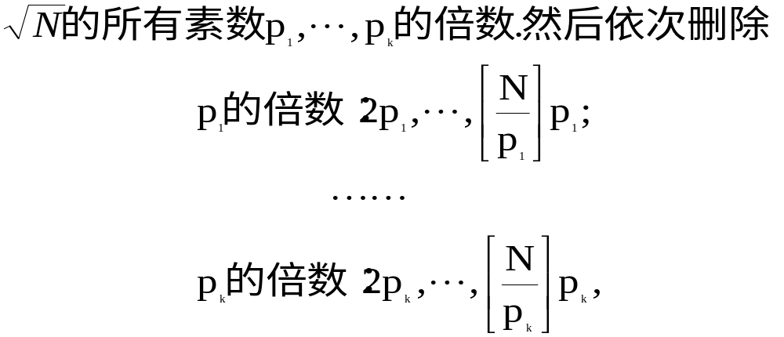
爱拉托斯散(Eratosthenes)筛法
对于任意给定的正整数N，要求出所有不超过N的素数.我们列出N个整数，从中删除小于等于
余下的整数（不包括1）就是所要求的不超过N
的素数.

Slide 26
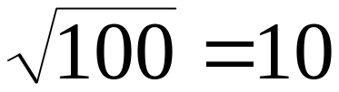
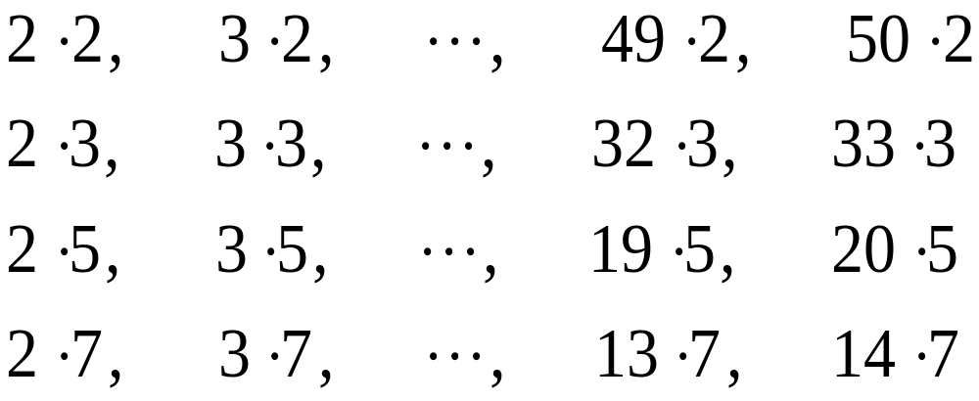
例9 求出所有不超过N=100的素数.
解：因为小于等于 的所有
素数为2，3，5，7，所以依次删除2，3，
5，7的倍数，

Slide 27
将上述解答用列表如下：
对于素数p₁=2，
1 2 3 4 5 6 7 8 9 10
11 12 13 14 15 16 17 18 19 20
21 22 23 24 25 26 27 28 29 30
31 32 33 34 35 36 37 38 39 40
41 42 43 44 45 46 47 48 49 50
51 52 53 54 55 56 57 58 59 60
61 62 63 64 65 66 67 68 69 70
71 72 73 74 75 76 77 78 79 80
81 82 83 84 85 86 87 88 89 90
91 92 93 94 95 96 97 98 99 100
1 2 3 4 5 6 7 8 9 10
11 12 13 14 15 16 17 18 19 20
21 22 23 24 25 26 27 28 29 30
31 32 33 34 35 36 37 38 39 40
41 42 43 44 45 46 47 48 49 50
51 52 53 54 55 56 57 58 59 60
61 62 63 64 65 66 67 68 69 70
71 72 73 74 75 76 77 78 79 80
81 82 83 84 85 86 87 88 89 90
91 92 93 94 95 96 97 98 99 100
1 2 3 5 7 9
11 13 15 17 19
21 23 25 27 29
31 33 35 37 39
41 43 45 47 49
51 53 55 57 59
61 63 65 67 69
71 73 75 77 79
81 83 85 87 89
91 93 95 97 99

Slide 28
对于素数p₂=3，
1 2 3 5 7 9
11 13 15 17 19
21 23 25 27 29
31 33 35 37 39
41 43 45 47 49
51 53 55 57 59
61 63 65 67 69
71 73 75 77 79
81 83 85 87 89
91 93 95 97 99
1 2 3 5 7 9
11 13 15 17 19
21 23 25 27 29
31 33 35 37 39
41 43 45 47 49
51 53 55 57 59
61 63 65 67 69
71 73 75 77 79
81 83 85 87 89
91 93 95 97 99
1 2 3 5 7
11 13 17 19
23 25 29
31 35 37
41 43 47 49
53 55 59
61 65 67
71 73 77 79
83 85 89
91 95 97

Slide 29
对于素数p₃=5，
1 2 3 5 7
11 13 17 19
23 25 29
31 35 37
41 43 47 49
53 55 59
61 65 67
71 73 77 79
83 85 89
91 95 97
1 2 3 5 7
11 13 17 19
23 25 29
31 35 37
41 43 47 49
53 55 59
61 65 67
71 73 77 79
83 85 89
91 95 97
1 2 3 5 7
11 13 17 19
23 29
31 37
41 43 47 49
53 59
61 67
71 73 77 79
83 89
91 97

Slide 30
对于素数p₄=7，
1 2 3 5 7
11 13 17 19
23 29
31 37
41 43 47 49
53 59
61 67
71 73 77 79
83 89
91 97
1 2 3 5 7
11 13 17 19
23 29
31 37
41 43 47 49
53 59
61 67
71 73 77 79
83 89
91 97
1 2 3 5 7
11 13 17 19
23 29
31 37
41 43 47
53 59
61 67
71 73 79
83 89
91 97

Slide 31
余下的整数（不包括1）就是所要求的不超过
N＝100的素数，
1 2 3 5 7
11 13 17 19
23 29
31 37
41 43 47
53 59
61 67
71 73 79
83 89
91 97
1 2 3 5 7
11 13 17 19
23 29
31 37
41 43 47
53 59
61 67
71 73 79
83 89
91 97
2 3 5 7
11 13 17 19
23 29
31 37
41 43 47
53 59
61 67
71 73 79
83 89
91 97

Slide 32
素数个数
1 ~ 1000之间有168个素数；
1000 ~ 2000之间有135个素数；
2000 ~ 3000之间有127个；
3000 ~ 4000之间有120个；
4000 ~ 5000之间有119个；
……
9999000~10000000 之间有53个；
素数分布越向上分布越稀.

Slide 33
定理8 素数有无穷多个.
定理3 设a，b，c是三个
整数.若c|a，c|b.则对任
意整数s，t，有c|sa+tb.
证：反证法.假设只有有限个素数.设它们为
p₁，p₂，…，p_{k}，考虑整数
n=p₁ · p₂ … p_{k} +1
因为n>p_{i}，i=1，…，k，所以n一定是合数.
根据定理6，n的大于1的正因数p是素数，因
此，p是p₁，p₂，…，p_{k}，中的某一个，即
存在j，1<j<k，使得p=p_{j}.根据定理3，我们
有：p|n-p₁…p_{j}…p_{k}=1
这是不可能的.故存在有无穷多个素数.

Slide 34
例 10 证明：
①形如4n-1的整数中，必有形如4m-1的素因数.
②形如4n-1的整数中，有无限多个素数.
证：①事实上，如果4n-1的一切因子，都是
4m+1的形式，那么
4n-1=(4m₁ + 1)(4m₂ + 1) …(4m_{s} + 1)
=4k + 1
其中，m_{i}∈Z，i=1，2，…，s， k是
m₁ ，m₂ ，…，m_{s} 的整系数多项式.故k是
一个整数.
可推出4n – 1 = 4k +1 矛盾.

Slide 35
②反证法.假设形如4n-1的素数只有有限
个，可设为p₁ ，p₂ ，…， p_{s} ，
令 a = 4p₁ … p_{s} – 1 ，则 p_{i} a ，
i=1，…，s.
所以有 ，a 是异于p₁ ，p₂ ，…， p_{s} 的
形如4n-1的素因数. 这与形于4n-1的素数只
有p₁ ，p₂ ，…， p_{s} 有限个矛盾.
故形如4n-1的素数有无限多个.

Slide 36
欧几里得除法
定理9 欧几里得除法
设a，b是两个整数，其中b>0.则存在
唯一的整数q，r使得
a=bq+r，0≤r<b. （2）
证明（存在性）考虑一个整数序列
…，-3b，-2b，-b，0，b，2b，3b，…
它们将实数轴分成长度为b的区间，而a必定
落在其中的一个区间中，因此存在一个整数
q使得 qb≤a<(q+1)b
我们令r=a-bq，则有a=bq+r，0≤r<b

Slide 37
(唯一性)
如果分别有整数q，r和q₁，r₁满足（2），
则
a= bq+r， 0≤r<b，
a= bq₁+r₁，0≤r₁<b
两式相减，我们有
b(q-q₁) =-(r-r₁)
当q≠q₁
左边的绝对值大于等于b，而右边的绝对值
小于b，这是不可能的.故q=q₁，r=r₁.

Slide 38
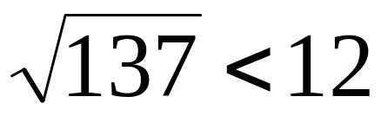
定义3 （2）式中的q叫做a被b除所得的
不完全商，r叫做a被b除所得的余数.
推论 在定理9的条件下，b|a的充要条件是
a被b除所得的余r=0.
例11 证明N＝137是素数.
解： 因为小于等于 所有的素数为2，3，5，7，11，所以依次用2，3，5，7，11去试除：
137 ＝68·2＋1， 137＝45·3＋2
137＝ 27·5＋2， 137＝19·7＋4
137＝12·11＋5

Slide 39

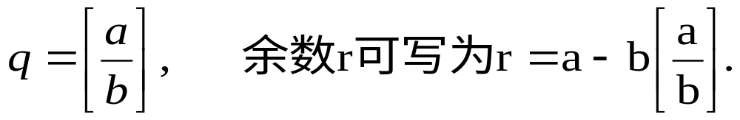
根据定理9之推论，我们有2 137， 3 137
5 137，7 137，11 137.根据定理7，
N=137为素数.
定义4(高斯函数) 设x 是一个实数，我们称x
的整数部分为小于或等于x的最大整数，记成
[x].这时有
[x] ≤x<[x]+1
则定理9中的不完全商q可以写成

Slide 40
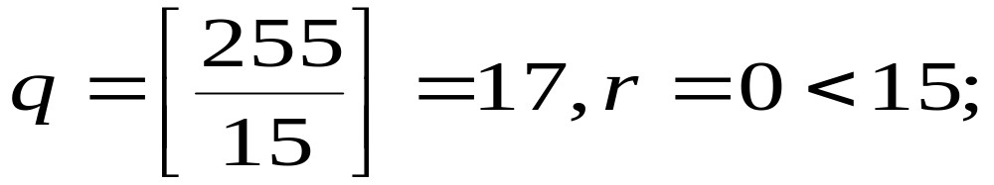
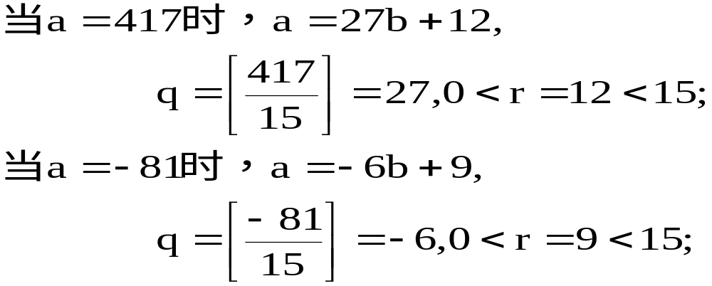
例12 设 b=15，
当 a=255时，a=17b+0，

Slide 41
余数为任意数的欧几里得除法
定理10 设a，b是两个整数，其中b>0.则
对任意的整数c，存在唯一整数q，r使得
a=bq+r，c≤r<b+c (3)
证明（存在性）考虑整个序列
…，－3b+c，-2b+c，-b+c，c，b+c，2b+c，3b+c，…
它们将实数轴分成长度为b的区间，而a必定
落在其中的一个区间中，因此存在一个整数q
使得 qb+c≤a<(q+1)b+c
我们令r=a-bq，则有a=bq+r，c≤r<b+c

Slide 42
(唯一性)
如果分别有整数q，r和q₁，r₁满足（3），
则
a= bq+r， c≤r<b+c，
a= bq₁+r₁，c≤r₁<b+c
两式相减，我们有
b(q-q₁) =-(r-r₁)
当q≠q₁
左边的绝对值大于等于b，而右边的绝对值
小于b，这是不可能的.故q=q₁，r=r₁.

Slide 43
余数的相关定义：
1.当c=0时，有0≤r<b，这时r叫做最小
非负余数.
2.当c=1时，有1≤r≤b，这时r叫做最小
正余数.
3.当c=-b+1时，有-b+1≤r≤0，这时r
叫做最大非负余数.
4.当c=-b时，有-b≤r<0，这时r叫做最
大负余数.
5.(i)当b=2k，c=-k+1时，有
-b/2=k≤r<k=b/2，

Slide 44
(ii)当b=2k，c=-k+1时，有
-b/2=k<r≤k=b/2，
(iii)当b=2k+1，c=-k时，有
-(b-1)/2=k≤r<k+1=(b+1)/2，或
-b/2<-(b-1)/2=k≤r≤(b-1)/2<b/2
总之，我们有
-b/2≤r<b/2 或 –b/2<r≤b/2
这时，r叫做绝对值最小余数.

Slide 45
例13 设b=7，则
余数r=0，1，2，3，4，5，6为最小非负
余数.
余数r=1，2，3，4，5，6，7为最小正余
数.
余数r=0，-1，-2，-3，-4，-5，-6为最
大非负余数.
余数r=-1，-2，-3，-4，-5，-6，-7为
最大负余数.
余数r=-3，-2。-1，0，1，2，3为绝对值最小
余数.

Slide 46
练一练：
设b=8，求：最小非负余数；最小正余
数；最大非负余数；最大负余数；绝对值最
小余数.
若b=10呢？

Slide 47
整数的表示
整数的表示：一般b进制.
整数的表示常用的有：
十进制；
二进制；
八进制；
十六进制.

Slide 48
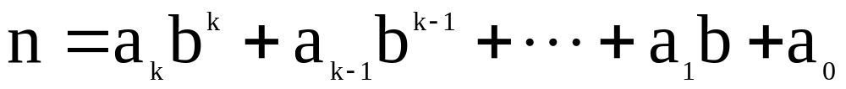
一般b进制:
定理1 设b是大于1正整数.则每一个正整
数n可唯一地表示成：
其中a_{i}是整数，0≤ a_{i} <b-1，i=1，…，
k，且首项系数a_{k}≠0.

Slide 49
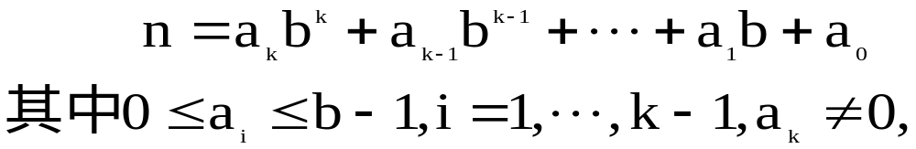
b进制表示
定义1 我们用n=(a_{k}a_{k-1}…a₁a₀)_{b}表示展开
式：
并称其为整数n的b进制表示.

Slide 50
当b=2时，系数a_{i}为0或1，因此我们有推
论：
推论1 每一个正整数可以表示成不同的2
的幂的和.
例1 表示整数642为二进制.
解：逐次用欧几里得除法，我们有
642 = 2·321 + 0，
321 = 2·160 + 1，
160 = 2·80 + 0，
80 = 2·40 + 0，
40 = 2·20 + 0，
20 = 2·10 + 0，
10 = 2·5 + 0，
5 = 2·2 + 1，
2 = 2·1 + 0，
1 = 2·0 + 1，
因此，642=(1010000010)₂，或者
642 = 1·2⁹+0·2⁸+1·2⁷+0·2⁶+0·2⁵
+0·2⁴+0·2³+0·2²+1·2¹+0·2⁰

Slide 51
二进制，十进制，十六进制之间的换算表：
十进制 | 十六进制 | 二进制 | 十进制 | 十六进制 | 二进制
0 1 2 3 4 5 6 7 | 0 1 2 3 4 5 6 7 | 0000 0001 0010 0011 0100 0101 0110 0111 | 8 9 10 11 12 13 14 15 | 8 9 A B C D E F | 1000 1001 1010 1011 1100 1101 1110 1111

Slide 52
例2 转换十六进制(ABC8)₁₆为十进制.
(ABC8)₁₆=10·16³+11·16²+12·16¹+8
=(43796)₁₀
例3 转换十六进制(ABC8)₁₆为二进制.
A=(1010)₂，B=(1011)₂
C=(1100)₂，8=(1000)₂
(ABC8)₁₆=(1010101111001000)₂

Slide 53
例4 转换二进制(1011101111111101001)₂
为十六进制.
(1001)₂=9，(1110)₂=E，(1111)₂=F，
(1101)₂=D，(101)₂=(0101)₂=5
从而
(1011101111111101001)₂=(5DFE9)₁₆

Slide 54
例5 表示整数642为十六进制.
可以先将整数转换位二进制，再转换为十六
进制.
642=(1010000010)₂
可查表得到
(0010)₂=2，(1000)₂=8，
(10)₂=(0010)₂=2
642=2·16²+8·16¹+2=(282)₁₆

Slide 55
最大公因数
定义1 设a₁，a₂，…，a_{n}是n(n ≥2)个整
数.若整数d是它们中每一个数的因数，那么
d就叫做a₁，a₂，…，a_{n}的一个公因数．
数学表达式为：d|a₁，…，d|a_{n}
如果整数a₁，a₂，…，a_{n}不全为零，那么
a₁，a₂，…，a_{n} 的所有公因数中最大的一个
公因数就叫做最大公因数，记作
（ a₁，a₂，…，a_{n} ）.特别地，当
（ a₁，a₂，…，a_{n} ）＝1时，我们称a₁，a₂，…，a_{n}互素或互质.

Slide 56
当d>0是a₁，a₂，…，a_{n} 的最大公因数
的数学表达式可叙述为：
(1)d|a₁，…，d|a_{n}.
(2)若e|a₁，…，e|a_{n}，则e|d.
例1 两个数14和21的公因数为{±1，
±7}，它们的最大公因数（14，21）＝7.
例2 三个整数14，－15，和21的公因数
为{±1}，它们的最大公因数（14，－15，
21）＝1.或者说，三个整数14，－15，21是
互素的.

Slide 57
例3 设a、b是两个整数，则
(a，b)=(b，a)
例4 设a、b是两个正整数，如果b|a，则
(a，b)=b
例5 设p是一个素数，a为整数.如果p a，
则p与a互素.
证 (p，d)=d，则有d|p，d|a.因为p是素
数，所以由d|p，我们有d=1，或d=p.
对于d=p，由d|a，我们有p|a，这与p a矛
盾.因此，d=1，即(p，a)=1，结论成立.

Slide 58
定理1 设a₁，a₂，…，a_{n}是n个不全为零的
整数，则
(i)a₁，a₂，…，a_{n}与|a₁|，|a₂|，…，|a_{n}|
的公因数相同；
(ii)(a₁，a₂，…，a_{n})=(|a₁|，|a₂|，…，
|a_{n}|).
证 (i)设d|a_{i}，1≤i≤n，由前面的例题知
道，d||a_{i}|， 1≤i≤n，故a₁，a₂，…，a_{n}的
公因数也是|a₁|，|a₂|，…，|a_{n}|的公因数.

Slide 59
反之，设d||a_{i}|， 1≤i≤n，同样有d|a_{i}，
1≤i≤n.故|a₁|，|a₂|，…，|a_{n}| 的
公因数也是a₁，a₂，…，a_{n}的公因数.
(ii) 有(i)立得(ii).
例6 设a，b是两个整数，则我们有
(a，b)=(a，-b)=(-a，b)=(|a|，|b|)
例7 我们有
(1)(-14，21)=(14，-21)=(-14，-21)
=(14，21)=7
(2)(-15，21)=(15，-21)=(-15，-21)
=(15，21)=3

Slide 60
定理2 设b是任一正整数，则(0，b)=b.
证：因为任意非零整数都是0的因数，而正
整数b的最大因数是b，所以(0，b)=b.
定理3 设a，b，c是三个不全为零的整数.
如果a=bq+c，其中q是整数，则
(a，b)=(b，c).
证：设d=(a，b)，d’=(b，c)，则d|a，
d’|b.由1.1定理3 ，d|a+(-q)b=c，
因而，d是b，c的公因数.从而，d≤d’.
同理，d’是a，b的公因数，d’ ≤d.
因此，d=d’.于是，定理3成立.

Slide 61
例8 因为1859=1·1753+286，所以我们有
(1859，1753)=(1753，286).
例9 因为1573=5·286+143，所以我们有
(1573，286)=(286，143)=143
例10 证明：如果整数a ，b满足(a，b)=1，那么(a+b，a-b)=1或2.
证：因为 a+b=a-b +2b ，所以
(a+b，a-b)=(a- b ，2b)，由(a，b)=1知
b≠1时，b a，所以(a-b，2b)=1.
但当b=1时，(a+b，a-b)=(a+1，a-1)
当a为偶数时，(a+1，a-1)=1；当a为奇数时
(a+1，a-1)=2.故结论成立.

Slide 62
作业
习题 1.7：
1 , 4 , 6, 12 (只做 3k-1) ,14 , 17 , 18

